Slide 1
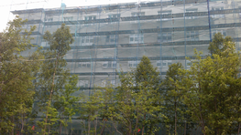
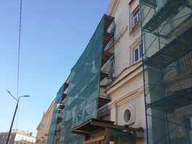
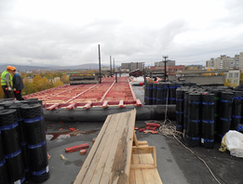
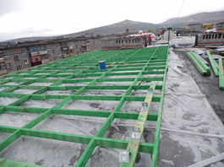


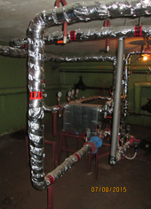
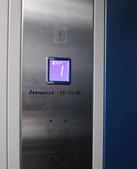
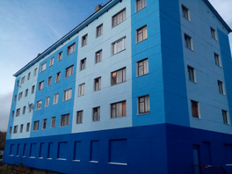
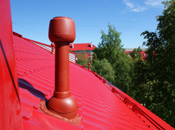
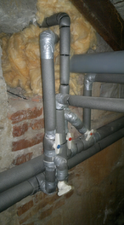
Открытый бюджет
Государственной
жилищной инспекции
Мурманской области
Исполнение за 2017 год и плановые назначения на 2018-2019 годы
Издание 1
Январь 2018 года

Slide 2

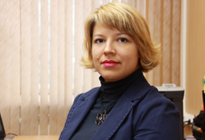
Государственная жилищная инспекция Мурманской области является уполномоченным исполнительным органом государственной власти Мурманской области, осуществляющим государственный жилищный надзор на территории Мурманской области.
Основными задачами Государственной жилищной инспекции Мурманской области являются:
- предупреждение, выявление и пресечение нарушений органами государственной власти, органами местного самоуправления, а также юридическими лицами, индивидуальными предпринимателями и гражданами требований, установленных жилищным законодательством, законодательством Российской Федерации, посредством организации и проведения проверок указанных органов и лиц, принятия мер по пресечению и (или) устранению выявленных нарушений;
- систематическое наблюдение за исполнением обязательных требований, анализ и прогнозирование состояния исполнения обязательных требований при осуществлении органами государственной власти, органами местного самоуправления, юридическими лицами, индивидуальными предпринимателями и гражданами своей деятельности.
Начальник Государственной
жилищной инспекции Мурманской области – Главный государственный жилищный инспектор Мурманской области
Кузнецова Алена Александровна

Slide 3
СТРУКТУРА ГОСУДАРСТВЕННОЙ ЖИЛИЩНОЙ ИНСПЕКЦИИ МУРМАНСКОЙ ОБЛАСТИ
Начальник Государственной жилищной инспекции Мурманской области –
Главный государственный жилищный инспектор Мурманской области
Заместитель начальника – государственный жилищный инспектор Мурманской области
Заместитель начальника – государственный жилищный инспектор Мурманской области
Сектор лицензирования
(2 ГГС, 1ТП)
Инспекторский отдел
(9 ГГС)
Нормативно-аналитический отдел
(5 ГГС)
Сектор
капитального ремонта жилищного фонда
(3 ГГС)
Отдел надзора за соблюдением порядка расчета платы за ЖКУ
(6 ГГС)
Сектор планирования, финансового учета и кадрового обеспечения (2 ГГС, 1 ТП)
3

Slide 4
ПОКАЗАТЕЛИ ДЕЯТЕЛЬНОСТИ ГОСУДАРСТВЕННОЙ ЖИЛИЩНОЙ ИНСПЕКЦИИ МУРМАНСКОЙ ОБЛАСТИ
За 2017 год в соответствии со своими функциями Государственная жилищная инспекция Мурманской области в отношении юридических лиц провела 2032 проверок, из них 2019 внеплановых проверок, в том числе 867 проверок проведено по контролю за выполнением ранее выданных предписаний, 2019 проверки проведены по фактам нарушения прав потребителей при поступлении обращений граждан, права которых нарушены.
Общее количество юридических лиц, в отношении которых выявлены правонарушения, составило 974. В ходе проверок выявлено 1928 нарушений, из которых 1552 нарушения обязательных требований законодательства, 376 нарушений по невыполнению предписаний. Общее количество проведенных проверок, по которым возбуждены дела об административных правонарушениях составило 447.
Анализ проведенной работы по годам
Наименование показателей | Годы |  |  | Темп роста показателей в 2016 к 2015 году, % | Темп роста показателей в 2017 к 2016 году, %
 | 2015 | 2016 | 2017
Количество проведенных проверок, ед. | 2361 | 2712 | 2032 | 114,9 | 33,46
Доля управляющих компаний, зарегистрированных в ГИС ЖКХ от общего количества компаний, имеющих дома в управлении, подлежащих регистрации, % | 96,43 | 100 | 100 | 104,0 | 100,00
Количество выявленных нарушений, ед. | 3 341 | 4751 | 1928 | 68 | 142,2
Количество выданных предписаний, ед. | 1352 | 1336 | 955 | 1,2 | 39,9
4

Slide 5
ФИНАНСОВОЕ ОБЕСПЕЧЕНИЕ ДЕЯТЕЛЬНОСТИ ГОСУДАРСТВЕННОЙ ЖИЛИЩНОЙ ИНСПЕКЦИИ МУРМАНСКОЙ ОБЛАСТИ
Подпрограмма «обеспечение осуществления государственного контроля (надзора) в жилищно-коммунальной сфере» государственной программы мурманской области «обеспечение комфортной среды проживания населения региона»:
Цель усиление государственного контроля (надзора) в жилищно-коммунальной сфере
Задача осуществление регионального государственного жилищного надзора, лицензионного контроля
Объем финансирования
Год
Тысяч рублей
2014
33534,7
2015
39022,4
2016
44949,9
2017
47650,8
2018
47378,5
2019
49230,4
2020
51148,3
Исполнение бюджета за 2017 год, тыс. руб.
Предусмотрено
ОБ
Фактически исполнено
Процент исполнения
Программная деятельность
47483,8
47369,4
99,8
Внепрограммная деятельность
167,0
167,0
100
5

Slide 6
АДМИНИСТРИРУЕМЫЕ ДОХОДЫ
1. Государственная пошлина за действия уполномоченных органов субъектов РФ, связанные с лицензированием предпринимательской деятельности по управлению многоквартирными домами, зачисление доходов в областной бюджет Мурманской области
Исполнение плана по объему поступлений
за 2017 год от годового объема составило 115,28 %
2. Прочие поступления от денежных взысканий (административные штрафы за нарушение жилищного законодательства), зачисляемые в городской округ – в бюджет муниципального образования город Мурманск
Исполнение плана по объему поступлений
за 2017 год от годового объема составило 105,74 %
6

Slide 7
Брошюра подготовлена
Государственной
жилищной инспекцией Мурманской области
Контактная информация:
Адрес: 183038, г. Мурманск, ул. Карла Маркса, д. 18
Телефон: (815-2) 48-65-44
Факс: (815-2) 48-67-99
e-mail: gzimo@gov-murman.ru
Прием граждан осуществляется в часы работы с 9:00 до 17:00,
перерыв с 13:00 до 14:00,
кроме выходных дней - субботы и воскресенья.

